Slide 1
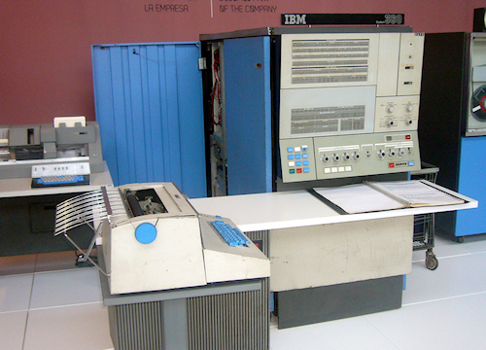
Lekce 8.2:
John von Neumannova koncepce.
Tranzistor, integrovaný obvod.
IBM systém 360. UNIX.
Ing. Pavel Roubal
Kapitola 8:
ZLOMOVÉ OKAMŽIKY VÝVOJE HARDWARE A SOFTWARE
K této prezentaci jsou k dispozici cvičení. Pracovní sešit pro žáky objednávejte na webu:
www.opocitacich.cz
Pro pohodlné promítnutí prezentace v prohlížeči webu klepněte vpravo nahoře na Spustit prezentaci
a pak již pouze klepejte myší nebo mezerníkem…

Slide 2
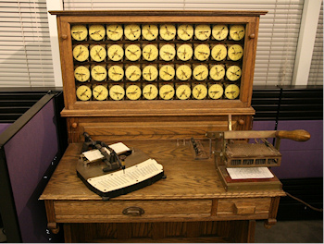
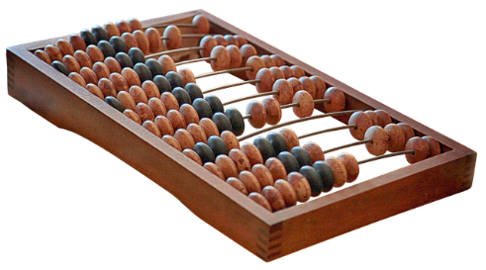
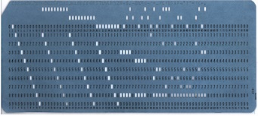
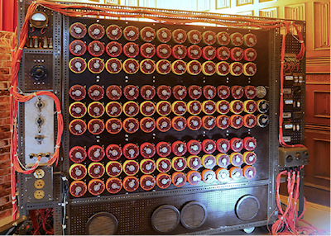
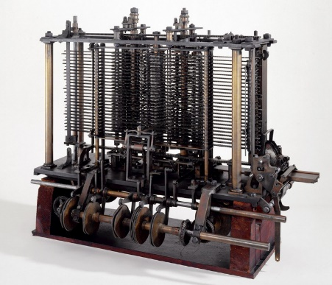
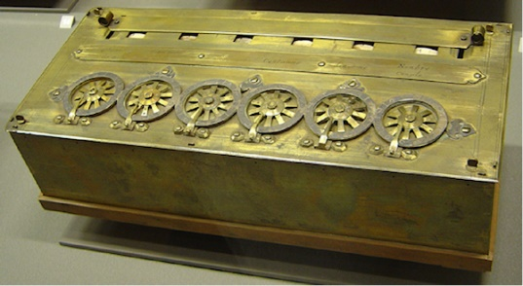
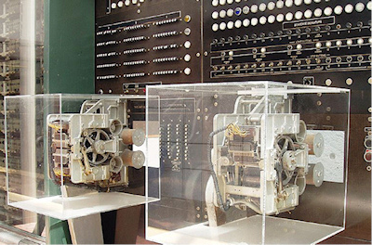
Mechanické počítače – opakování
Elektromechanické počítače.
Abacus – geniální vynález, který se používá už tisíce let.
Děrné štítky sloužily pro zápis dat i programů více než 100 let.
Bombe Alana Turinga a IBM Mark I.
Luštění šifer a propočty náloží
1940–1945.
Charles Babbage téměř postavil programovatelný počítač z ozubených kol.
ENIAC – první počítač.
https://cs.wikipedia.org/wiki/
Soubor:Arts_et_Metiers_Pascaline_dsc03869.jpg
Počítací hodiny postavené z ozubených koleček uměly sčítat, odečítat a násobit.
1600
1700
1800
1900
2000

Slide 3
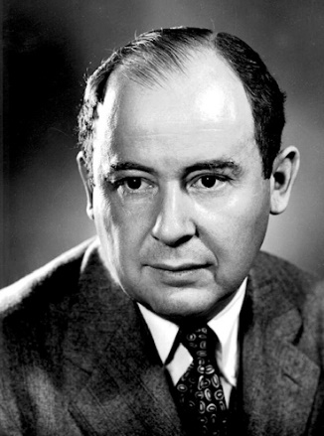
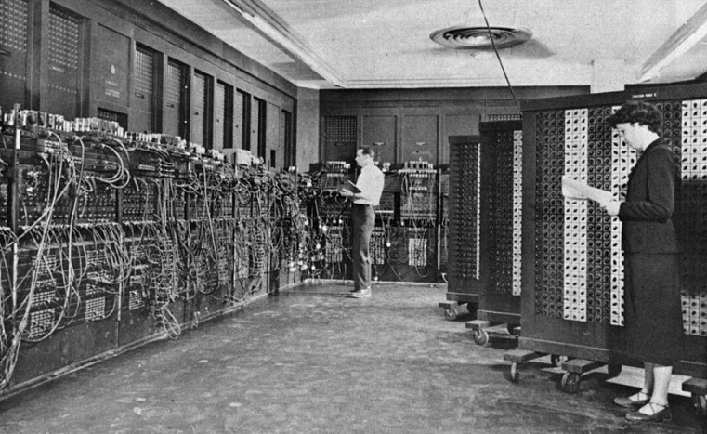
John von Neumannova koncepce počítače
John von Neumann byl americký matematik. Pocházel z Maďarska, kvůli svému židovskému původu emigroval před II. sv. válkou do USA.
John von Neumann navrhl také schéma počítače, které bude efektivní a hromadně opakovatelné – levné.
Počítače vzniklé během války byly jednoúčelové, používaly desítkovou soustavu. Byly nesmírně drahé, jejich vznik platila armáda, která na peníze nehledí.
John von Neumann v roce 1945 navrhl novou koncepci počítačů:
Počítače by měly být:
Univerzální. Jejich funkce se bude měnit programem.
Digitální. Pro záznam dat budou využívat binární (dvojkovou) soustavu.
Data a programy budou ve sdílené operační paměti.
John von Neumann
John von Neumannovo schéma počítače
Počítač, který máte ve své kapse, je univerzální digitální počítač používající binární soustavu se sdílenou operační pamětí pro programy i data.
Vychází tedy z John von Neumannovy koncepce počítače.
Operační paměť
Vstup
Procesor
Výstup
Výpočetní, tzv. aritmeticko-logická jednotka
Řadič instrukcí
1900
1925
1950
1975
2000

Slide 4
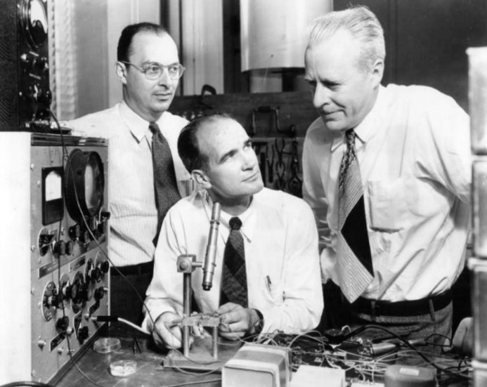
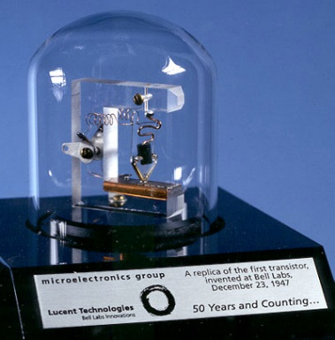
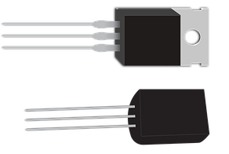
Vynález tranzistoru
Tranzistor je polovodičová součástka. Vyrábí se z křemíku. Dokáže být ve stavech sepnut nebo nesepnut, může tedy reprezentovat jeden bit informace, nulu nebo jedničku.
(Polovodiče a tranzistory se většinou probírají ve fyzice v deváté třídě.)
Tranzistor byl vynalezen týmem ve složení William Shockley, John Bardeen a Walter Brattain v roce 1947. Za jeho vynález dostali Nobelovu cenu.
Tito tři vědci proměnili celý svět a fungování naší společnosti více, než většina panovníků, politiků nebo umělců.
Tranzistor (přesněji miliardy tranzistorů) je základem všech moderních IT. Bez tranzistorů bychom neměli počítače, routery (Internet) ani umělou inteligenci.
1900
1925
1950
1975
2000

Slide 5
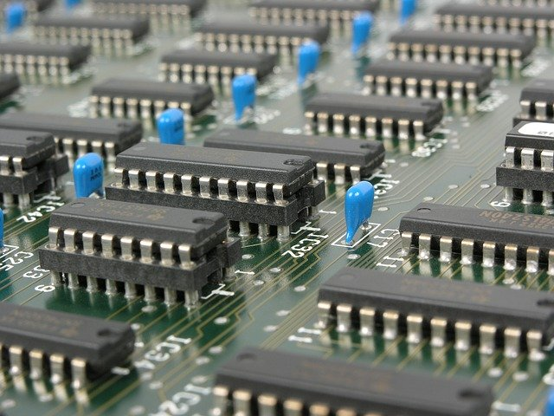
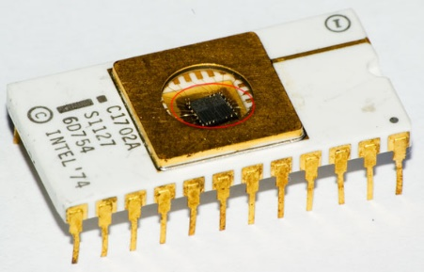
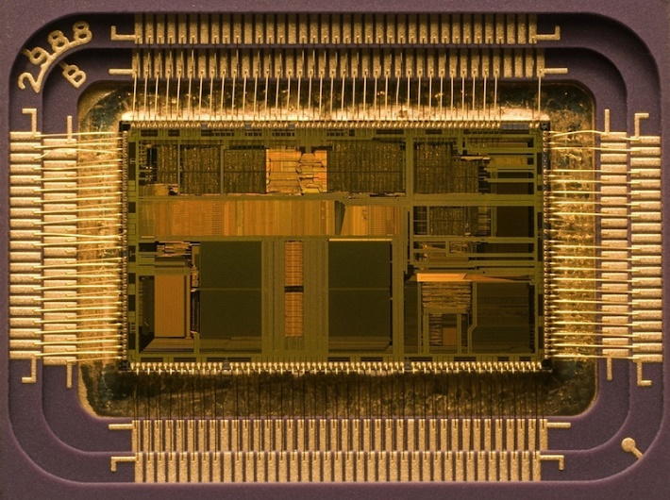
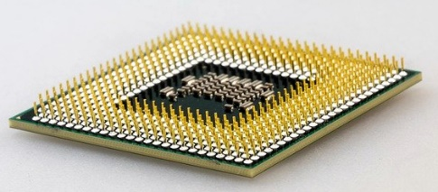
Vynález integrovaného obvodu
Integrovaný obvod (IO) obsahuje více tranzistorů.
Více znamenalo v roce 1960 cca 10, v roce 1970 cca 1 000 a dnes přes miliardu jednotlivých tranzistorů.
Stejně jako u tranzistoru je jeho základem superčistý křemík. IO se také označuje slovem čip.
Integrovaný obvod byl vynalezen kolem roku 1960 současně dvěma týmy, které vedli Jack St. Clair Kilby a Robert Noyce.
Integrovaným obvodem je i mikroprocesor, který je „mozkem“ všech současných počítačů.
Struktura IO s pozlacenými přípojnými vodiči. Velikost obvodu může být pouze několik milimetrů.
1900
1925
1950
1975
2000

Slide 6

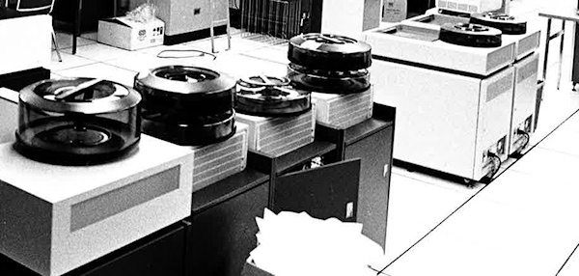
Sálové počítače
IBM System/360 byl jeden z prvních hromadně vyráběných počítačových systémů.
Sálové počítače vznikaly po roce 1960. Byly postaveny podle John von Neumannovy koncepce počítače z integrovaných obvodů a z tranzistorů.
Zabíraly celé sály a využívaly se ve firmách k evidenci výrobků, mezd pracovníků a peněz (účetnictví).
Neměly výkon ani dnešního mobilu. Přesto již byly komerčně využitelné.
Sálové počítače většinou stále využívaly pro ukládání dat a programů děrné štítky.
Pevný disk vynalezla firma IBM kolem roku 1960. Měl velikost pračky a kapacitu cca 10 MB, přesto se jednalo o naprostý průlom v ukládání dat.
Autor: Jordiferrer – Vlastní dílo https://commons.wikimedia.org/w/index.php?curid=18705013
Autor: Jonathan Schilling https://commons.wikimedia.org/wiki/File:Informatics_computer_room_wide_view.jpg
1900
1925
1950
1975
2000

Slide 7
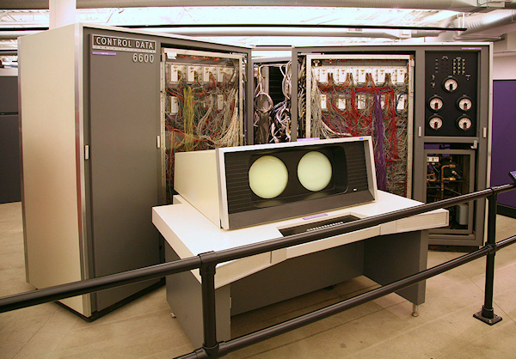

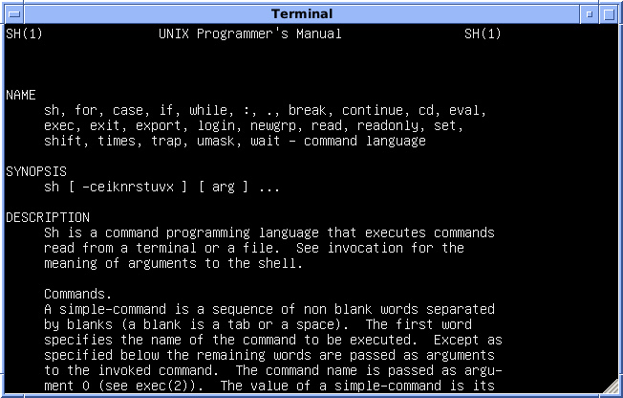
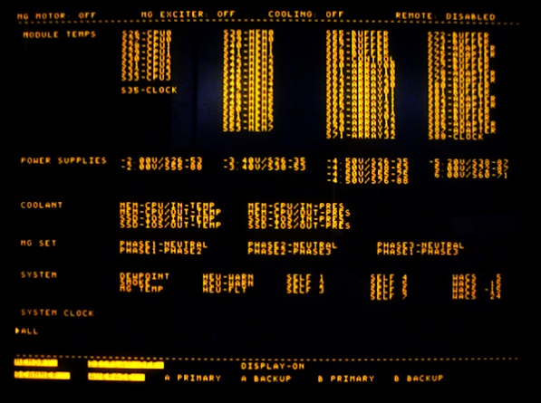
UNIX
Sálové počítače (tj. hardware) potřebovaly software, který by je oživil.
Operační systém je nejdůležitější program, bez kterého počítač nefunguje.
UNIX byl operační systém, který vznikl kolem roku 1970.
Byl to víceúlohový a víceuživatelský systém, který předběhl svoji dobu.
Nabízel pokročilou správu běžících programů (procesů) i pokročilé zabezpečení dat.
Všechny současné operační systémy od MS Windows 10 přes Apple macOS po Linux Android (který má část slova unix ve svém názvu) vychází principiálně ze systému UNIX.
UNIX vznikl v době, kdy neexis-tovalo žádné grafické prostředí.
Jeho obrazovka proto pro laiky nevypadá příliš přehledně.
Autor: JRogers Clark, https://commons.wikimedia.org/wiki/File:CDC_6600.jc.jpg
1900
1925
1950
1975
2000

Slide 8
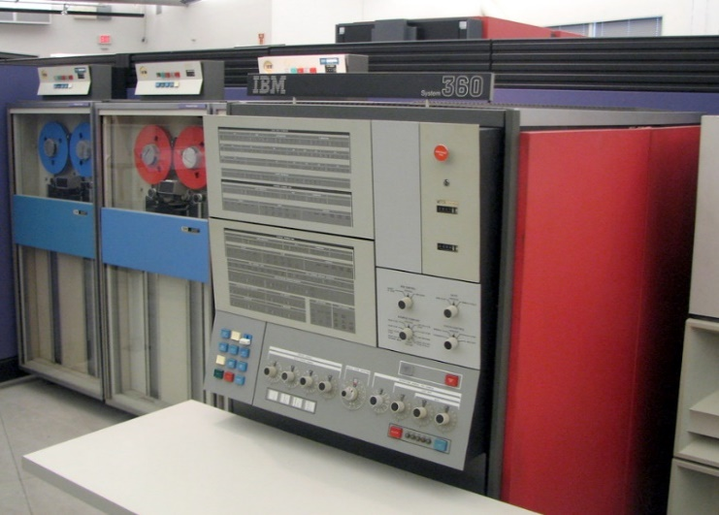
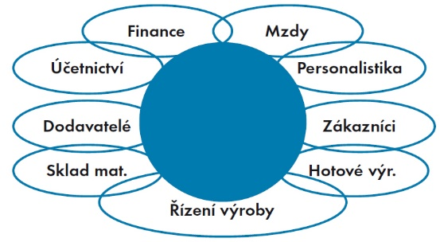
Vyplatil se počítač za 20 milionů?
Navíc počítač s výkonem menším, než má dnešní smartphone (chytrý mobil).
Asi ano, jinak by takové počítače firmy nekupovaly.
Zásadní pro firmy byly a stále jsou podnikové evidence:
Mzdy.
Materiál a výroba.
Účetnictví.
Tyto aplikace nepotřebují grafiku, vystačí si s ukládáním čísel a textů.
Příklad: Počítač stojí 20 miliónů.
Firma s 1 000 zaměstnanci. Každý měsíc musí spočítat jejich mzdy, započítat správně hodiny, přesčasy, dovolenou, nemocenskou apod.
Mzdová účtárna zaměstnává 20 lidí. Každý má plat 500 000,– ročně. Mzdy evidují stále, výplaty počítají týden. Jsou to lidé – dělají chyby.
Počítač nahradí 10 pracovníků. Ušetří tedy 5 mil. ročně.
Autor: Erik Pitti CC BY-SA 3.0, https://www.flickr.com/photos/epitti/2370873167
Počítač se zaplatí za 4 roky. Jeho životnost je 8–10 let, vyplatí se již pouze finančně.
Navíc:
Šetří čas. Mzdy vypočítá za den, další dva dny se však pro něj musí připravovat data.
Nedělá (početní) chyby. Chyby v progra-mech se časem odladí a pak vše funguje rychle a bez chyb.
Podnikový
systém
1900
1925
1950
1975
2000

Slide 9
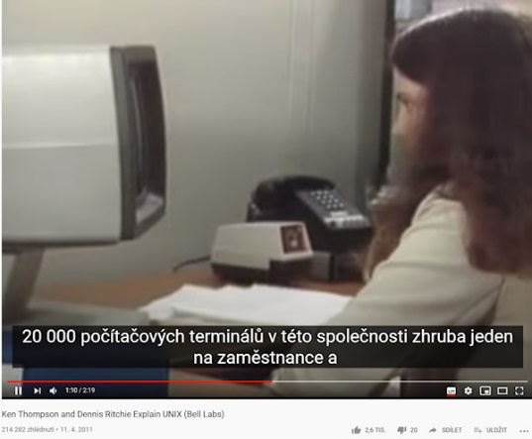
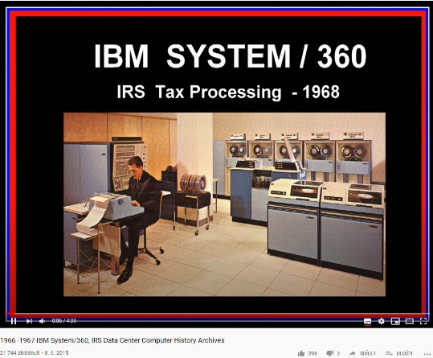
Sálové počítače – video
Prohlédněte si krátký dobový film, vysvětlující výhody systému UNIX. https://www.youtube.com/watch?v=JoVQTPbD6UY
Anglicky, české automaticky přeložené titulky jsou srozumitelné. Dobový záznam s nízkou kvalitou obrazu.
Další dobový film propaguje IBM System360, ukazuje také, jak takový počítač pracoval při správě daní.
https://www.youtube.com/watch?v=JaRzExHoUl0
Anglicky, české automaticky přeložené titulky jsou srozumitelné. Dobový záznam s nízkou kvalitou obrazu.

Slide 10

Zdroje
ROUBAL, Pavel. Informatika a výpočetní technika pro střední školy: [kompletní látka pro nižší
a vyšší úroveň státní maturity]. 2. vydání. Brno: Computer Press, 2019. Česká škola (Computer Press).
ISBN 978-80-251-4951-5.
ROUBAL, Pavel. Počítač pro učitele. Brno: Computer Press, 2009. ISBN 978-80-251-2226-6.
Pixabay.com. [online]. [cit. 2020-04-05]. Dostupný z URL: < https://pixabay.com/>. Fotky od OpenClipart-Vectors z Pixabay. https://pixabay.com/cs/users/openclipart-vectors-30363/
OpenPhoto Gallery. [online]. [cit. 2009-04-05]. Dostupný z URL: < http://openphoto.net/gallery/index.html >.
Wikimedia Commons[online]. [cit. 2020-01-09]. Dostupný z https://commons.wikimedia.org/wiki/Main_Page

Slide 11
Konec lekce
© Ing. Pavel Roubal 2020.
Tento dokument podléhá autorskému zákonu.
Proto prosím, abyste ho nešířili a používali ho pouze pro účely výuky ve spojení s pracovním sešitem.
www.opocitacich.cz

